Slide 1
金融機関向けポートフォリオカーボン分析
パイロットプログラム支援事業
資料1-3
事業の進め方
2021年8月
環境省大臣官房環境経済課

Slide 2
支援事業全体フローのイメージ
金融機関向けポートフォリオカーボン分析パイロットプログラム支援事業は、
個別説明会を9月、意見交換会を来年2月に予定しています
 | 金融機関向けポートフォリオカーボン分析パイロットプログラム支援事業
9月
10月
11月
12月
1月
2月
個別説明会
ポートフォリオカーボン分析：対象機関別
・ポートフォリオのカーボン分析に係る代表的な手法の紹介
・参加金融機関のポートフォリオのカーボン分析結果
・ポートフォリオのカーボン分析結果の開示
・ポートフォリオのカーボン分析結果を活用したエンゲージメント
・高度化に向けた課題整理、ディスカッション
注：具体的支援内容は公募正式書類に記載。
ポートフォリオカーボン分析社内共同勉強会
環境省との意見交換会

Slide 3

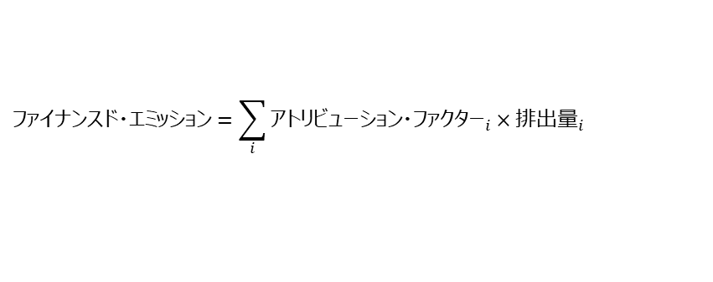
ポートフォリオのカーボン分析に係る代表的な手法の紹介
ポートフォリオのカーボン分析に係る代表的な手法として、 PCAF（Partnership for Carbon Accounting Financials）によるスタンダード、ネットゼロアセットオーナーアライアンスが使用している PRI、 UNEP FIによる 2025年の目標設定プロトコル、SBTによる金融セクターの目標設定ガイダンスを紹介します
例：PCAFスタンダード
【ファイナンスド・エミッションの計算式】
$$ファイナンスド・エミッション=\sum_{i}{{アトリビューション・ファクター}_{i}×{排出量}_{i}}$$
$${アトリビューション・ファクター}_{i}=\frac{{投融資額}_{i}}{{資金調達総額}_{i}}$$
Image
【排出量の推計手法とデータの質の関係】
データクオリティ | 排出量の推計手法 |  | 条件等
スコア1 | 企業による報告 | 1a | 企業の認証済排出量データが利用可能
スコア2 |  | 1b | 企業の未認証の排出量データが利用可能
 | 事業活動による排出量 | 2a | 企業のエネルギー利用に係る一次的事業活動データと利用エネルギーに係る排出係数より推計。関連プロセス排出も加算
スコア3 |  | 2b | 企業の生産活動に係る一時的事業活動データと対応する排出係数より推計。
スコア4 | 経済活動による排出量 | 3a | 企業の売上高とセクターの売上高当たりの排出係数より推計。
スコア5 |  | 3b | 企業への投資残高とセクターの資産単位当たりの排出係数より推計。
 |  | 3c | 企業への投資残高、セクターの売上高当たりの排出係数、セクターの資産回転率より推計。

Slide 4
参加金融機関のポートフォリオのカーボン分析結果（1/2）
受領資料を基に、今後の対話・エンゲージメント、開示の基礎資料となるように情報を整理し、ポートフォリオカーボン分析結果を提示します
2021年3月時点の投融資額は●●。
セクター別のCO2排出量の割合は、エネルギーがXX％、鉄鋼がXX％、セメントがXX％、自動車がXX％、・・・。
セクター別の代表的な投融資先は以下が挙げられる。
  エネルギー：
  鉄鋼：
  セメント：
  自動車：
  ・・・
Image

Slide 5
参加金融機関のポートフォリオのカーボン分析結果（2/2）
受領資料を基に、今後の対話・エンゲージメント、開示の基礎資料となるように情報を整理し、ポートフォリオカーボン分析結果を提示します
【ファイナンスド・エミッションの計算結果】
ISIN | 企業名（任意、マスキング可） | 業種分類 （GICS69分類） | 投融資残高（円） |  |  |  |  | 資金調達総額 | アトリビューション ファクター | CO2排出量 |  |  |  | ファイナンスド・エミッション （個社）
 |  |  | 株式 | 債券 | 融資 | その他 | 投融資 残高計 |  |  | スコープ1 | スコープ2 | スコープ3（任意） | スコープ 1，2計
JPXXXXXXXXXX | XXXX | XXXXXX |  |  |  |  |  |  | =投融資残高計 ÷資金調達総額 |  |  |  |  | ＝アトリビューションファクター ×スコープ1，2計
 |  |  |  |  |  |  |  |  |  | ファイナンスド・エミッション計
Image
注：個社別計算結果の公表は予定していません。

Slide 6
ポートフォリオのカーボン分析結果の開示
ポートフォリオカーボン分析結果の開示事例を紹介するとともに、開示の在り方を提示します
【支援事業を基にした開示イメージ】
指標と目標
（文章案）
■ 目標
当社は、2021年度に気候変動に関する目標を新たに設定しました。具体的には、GHG排出量を2030年度までに2019年度比で●●%削減することを目標としています。
■ 指標
投融資先のCO2排出量のセクター別実績は下記の通りです。
Image
指標 | 単位 | 2020年3月 | 2021年3月 | 2022年3月
カーボンインテンシティ | tCO2/ 売上高 （百万円） / GDP | XXXX | XXXX | XXXX
カーボンインテンシティ | tCO2/ 企業価値（百万円）
CO2排出総量（自社） | tCO2
ファイナンスド・エミッション | tCO2

Slide 7
ポートフォリオのカーボン分析結果を活用したエンゲージメント
カーボンリスクが大きなセクターを選定し、対象セクターの代表的なエンゲージメント事例、成果などを参照しながら、エンゲージメントの在り方を提示します
【Climate Action 100+の協働エンゲージメント成果例】
セクター | 企業名 | 所在国 | エンゲージメント成果例
石油・ガス | レプソル | スペイン | スコープ1，2及びスコープ3の一部について2050年までのネットゼロ排出の達成をコミット
 | ENEOS | 日本 | 2040年までのネットゼロ排出目標を設定
鉱業・金属 | スウェーデン・スティール | スウェーデン | 化石燃料を使わず、再エネと水素を使用するパイロットプラントを設置
 | アルセロール・ミッタル | ルクセンブルグ | 総排出量を2030年までに30%減らす中間目標を公表し、6月に初のクライメート・アクション・レポートを公表
ユーティリティ （公益事業） | AESコーポレーション | 米国 | 2030年までに70%の排出削減にコミット
 | ビストラ | 米国 | 2027年までに中西部の石炭火力発電設備を廃止し、2030年までに60％の新しい排出削減目標を設定し、2050年までに正味ゼロ排出量という長期目標を発表
運輸 | カンタス航空 | オーストラリア | 2019年10月に2050年までのネットゼロ排出、持続可能な航空燃料への1000万ドルの投資、オフセットプログラムの倍増をコミット
 | ロールス・ロイス | 英国 | 2030年までに自社の事業活動におけるネットゼロ排出を達成することを約束し、自動車業界が2050年までにネットゼロ排出を達成することを可能にする上で主導的な役割を果たすことを約束すると発表
Image

Slide 8
高度化に向けた課題整理、ディスカッション
本事業を通じて得られた今後の取組高度化に向けた課題を整理、ディスカッションを実施します
【今後の取組の方向性（案）】
項目 | 今後の取組の方向性（案）
自社の投融資活動 | ●●
ポートフォリオの脱炭素化への取組
分析結果の開示
投融資先との対話・エンゲージメント
炭素集約的セクターにおける取組
その他の留意すべきセクターにおける取組
・・・
Image
注：支援事業を通じて得られた気付きを基に支援事業者にて素案を作成いたします。

